Slide 1
信息科技实验一板通
元控青春伴我学编程
米思齐团队

Slide 2
第 23 课
互动平衡仪

Slide 3
课程目标
了解利用平衡仪控制图像的方法
能够编写程序控制相对复杂的过程，实现预期功能

Slide 4
01
问题提出

Slide 5
想一想
平衡能力是一项重要的身体素质，发展平衡能力有利于提高运动器官的功能和前庭器官的机能，改善中枢神经系统对肌肉组织与内脏器官的调节功能。单脚站立、走滚木等都是常见的锻炼平衡能力的项目，而用球拍运送乒乓球，也是一项深受人们喜欢的具有挑战性的形式。如果让你用元控青春主控板设计一款模拟运送乒乓球的平衡游戏，应该如何实现呢？

Slide 6
02
探究实践

Slide 7
逻辑梳理
想要实现游戏效果，我们可以用显示屏模仿乒乓球拍，用显示屏上的一个亮点模仿乒乓球，让该亮点随着显示屏的倾斜而晃动。首先我们应该让“乒乓球”位于中间位置，然后利用主控板本身的加速度传感器检测倾斜方向，根据倾斜方向移动“乒乓球”位置，当“乒乓球”由于倾斜过度脱离显示屏，则挑战失败。

Slide 8
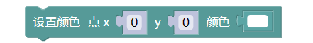

模块列表
板载显示分类
板载传感分类
Notes:
在我们的生活中，很多地方都可以看到这样的电子屏，他们可以显示文字、可以显示图标。那么在我们使用的mixgo开发板上也有这样的一块点阵屏，我们是否可以可以在MixGo的屏幕上显示一个爱心，向佛山表达我们的热爱呢？

Slide 9
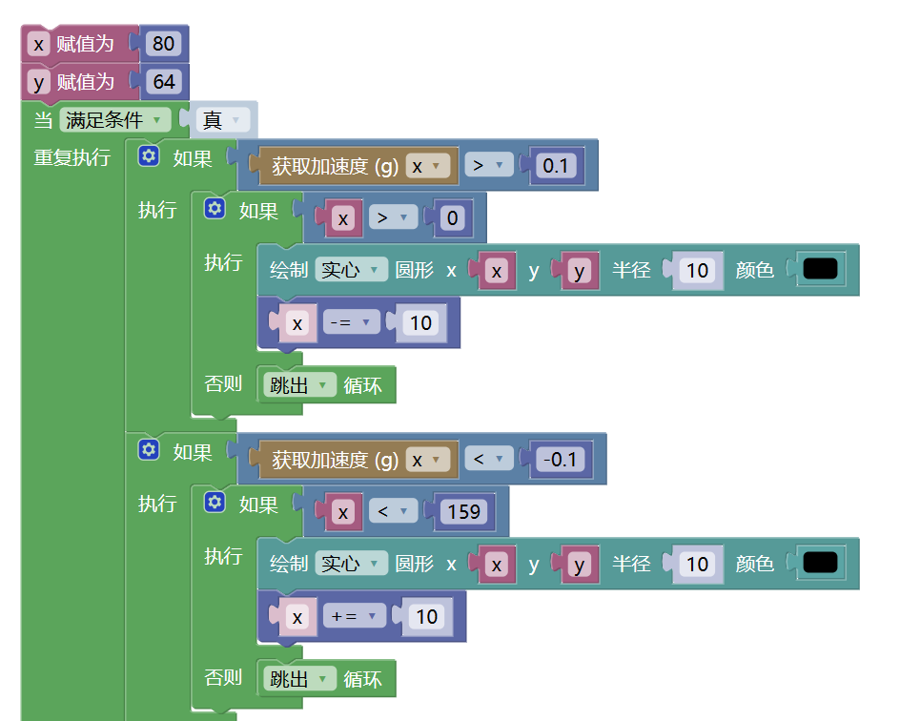
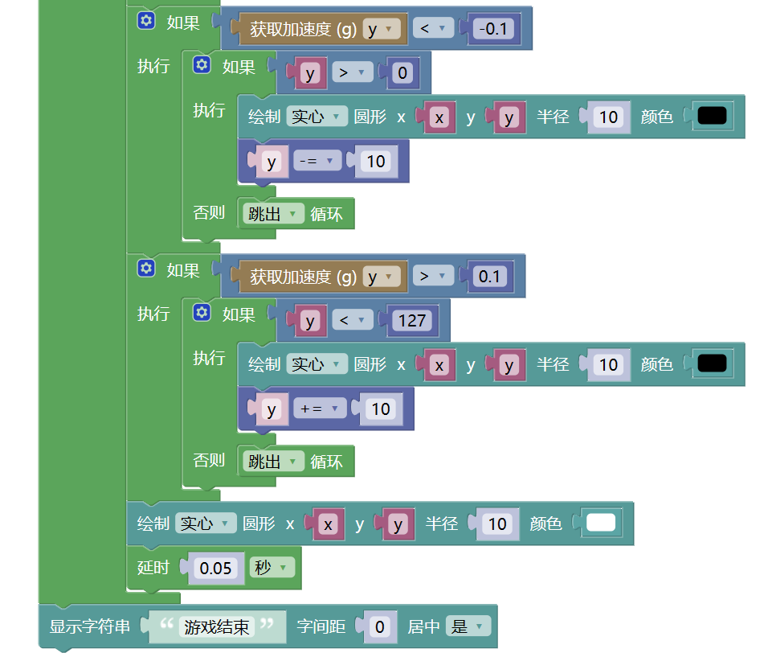
程序演示
编写图中所示的代码，上传程序。当提示“上传成功”之后，查看效果。

Slide 10
03
知识积累

Slide 11
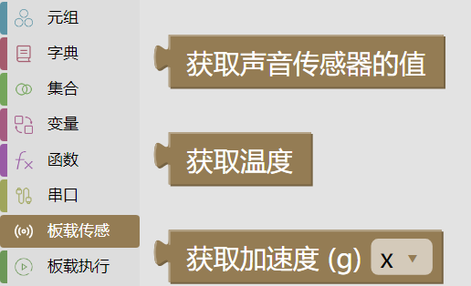
学一学
三轴加速度传感器
三轴加速度传感器是基于加速度的基本原理工作的，它可以通过测得物体三个坐标轴上的分量，准确了解物体的运动状态。

Slide 12
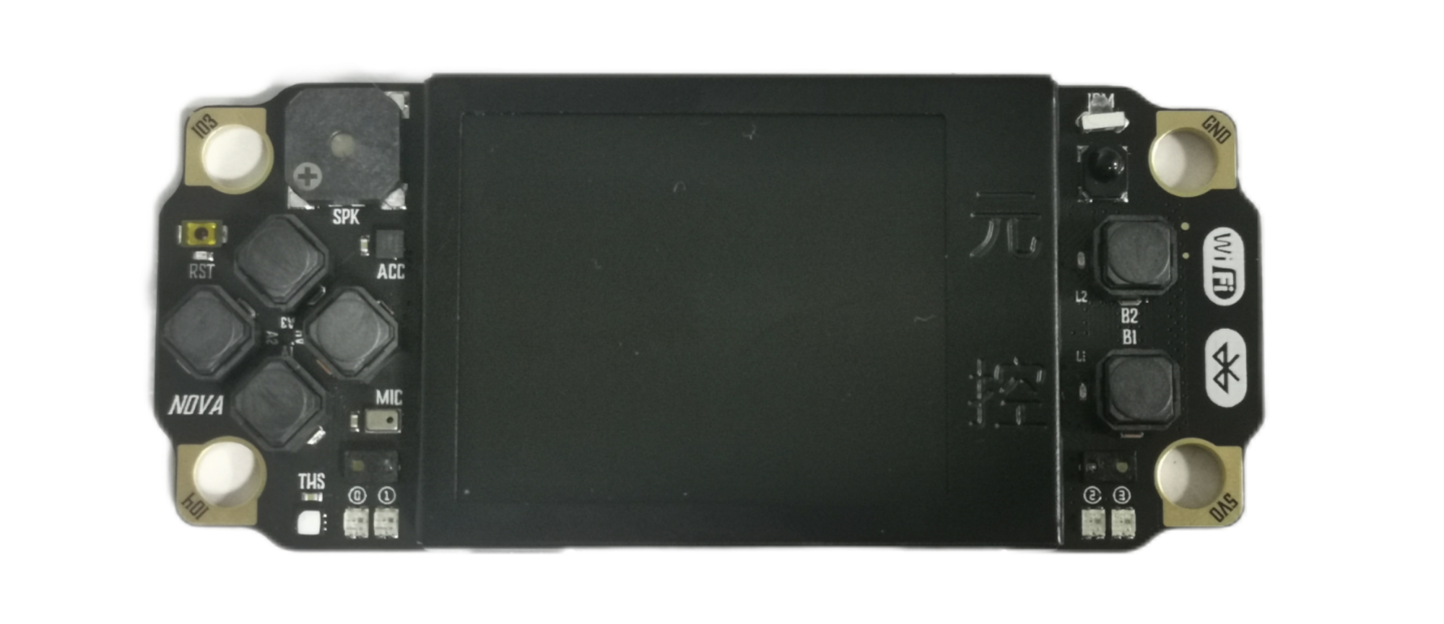
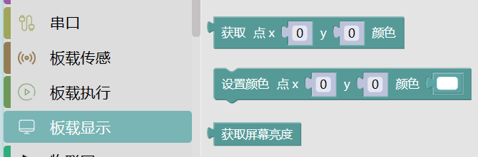
学一学
（0,0）
x
点阵屏上的坐标
元控青春液晶屏的分辨率是128*160 ，每个点都可以用（x，y）定位，x取值为0~159，y取值为0~127。以usb口在上方的方向摆放，左上角为（0，0），依次递增。
y

Slide 13
04
拓展任务

Slide 14
课后思考
进一步调整程序功能，尝试为平衡仪添加复位功能，在平衡游戏失败结束后可以通过按键重新开始游戏。

